Slide 1






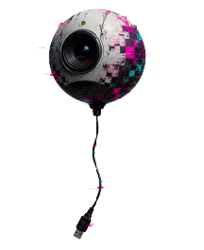
De la Intercepción al Insight: Integrando IA, MCP y Burp Suite para el análisis de ataques ofensivo
Robles Benites Johan Henry

Slide 2
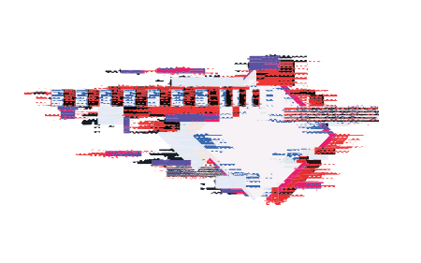




# WHOAMI
Especialista en Seguridad Ofensiva, Seguridad en la nube y Seguridad de aplicaciones.
4 años de Experiencia en Red Team y ciberseguridad en el sector financiero peruano.
Candidato a Máster en Ciberseguridad en la UNIR.
Entusiasta de desarrollo de soluciones con IA enfocadas a Ciberseguridad.

Slide 3
Contenido
01
¿Porque se necesitar integrar IA con Burpsuite?
02
LLMs y MCP Basics
03
Burpsuite y su funcionamiento
04
Configuración e Integración del MCP server
05
Demostración de uso

Slide 4

01. ¿Porque se necesitar integrar IA con Burpsuite?
Las web modernas generan cientos o miles de requests y responses para poder analizarlos y ver sus relaciones.
El scanner activo y las herramientas de fuzzing (Intruder, extensiones) producen mucho ruido y falsos positivos.
Los LLMs vía MCP pueden leer el tráfico en tiempo real, sugerir payloads y vectores, priorizar hallazgos y guiar el siguiente paso sin salir del flujo de Burp.

Slide 5

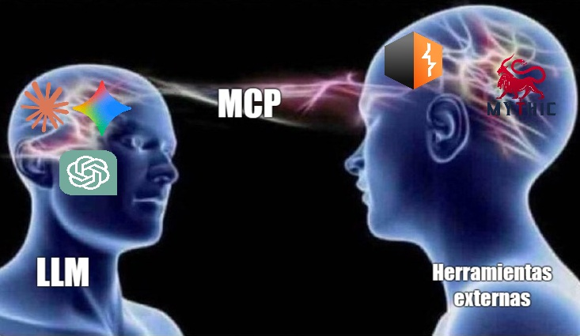
02. LLMs y MCP Basics
LLM: large language model
Modelo de IA entrenado con enormes cantidades de texto para predecir y generar lenguaje.
"Solo" razona y genera texto: no ejecuta acciones ni accede a datos por sí mismo
Asistentes como ChatGPT, Claude o Gemini son la interfaz; el LLM (GPT, Claude, Gemini) es el motor detrás
MCP: Model Context Protocol
Estándar abierto (creado por Anthropic, nov. 2024) que conecta un LLM con herramientas y datos externos
Le da "manos" al cerebro: leer archivos, consultar APIs, ejecutar comandos, hablar con otras herramientas
Cliente (el asistente) ↔ Servidor MCP ↔la herramienta

Slide 6
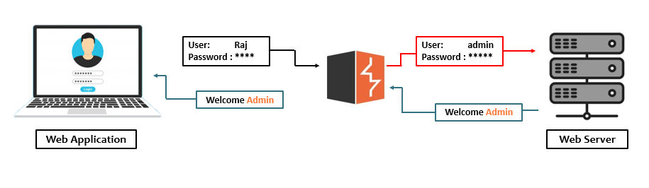
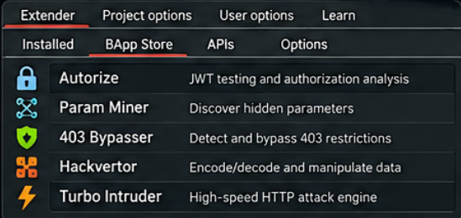
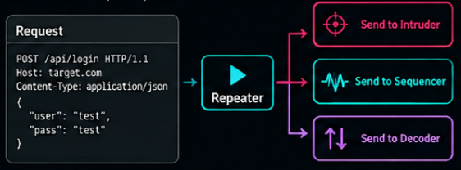
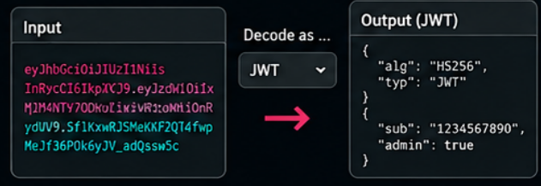
03. Burpsuite y su funcionamiento
Funcionalidades incorporadas
01
Extensiones con BApps
02
Envío y modificación de peticiones
03
Decoder para entender datos
BApps amplía Burp con funciones especializadas: descubrimiento, automatización y MCPs.
Una petición puede alimentar otras
herramientas. Facilita iterar ataques
Ideal para inspeccionar rápidamente
valores que aparecen durante una prueba.

Slide 7



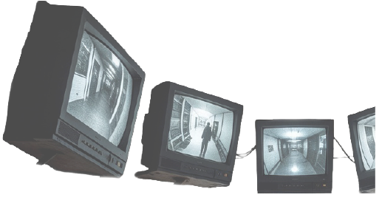
04. Configuración e Integración del MCP server
Arquitectura de la Integración con Claude
1
Atacante
2
Claude (LLM)
3
Burp MCP Server
4
BurpSuite
Entiende las indicaciones del atacante y decide qué tool o skill usar.
Send_request
get_http_history
Base64_encode
create_repeater_tab
Realiza un primer escaneo de peticiones de forma manual
Ingresa credenciales de la web en caso que tengan
Recibe las llamadas con las tools y las envía a Burpsuite.
Permite la comunicación entre Claude y BurpSuite.
Intercepta Request.
Envía peticiones al objetivo.
Almacena en historial de peticiones.
Permite modificar peticiones.

Slide 8
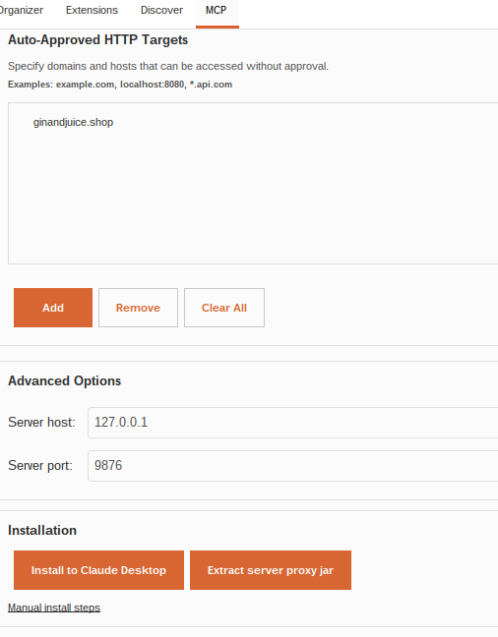
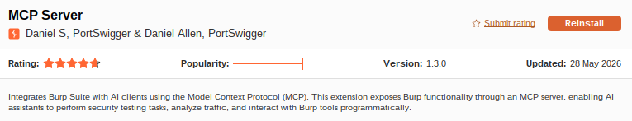
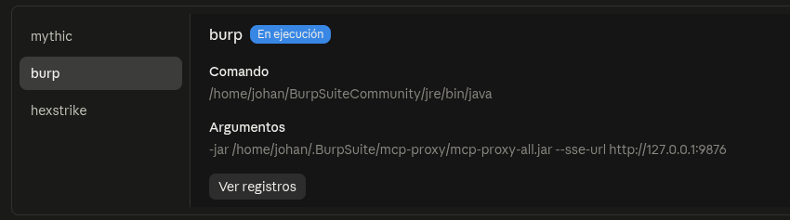
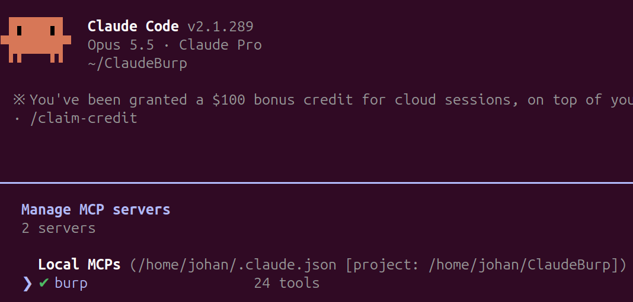

04. Configuración e Integración del MCP server
Configuración del MCP server
Configuración de Target y instalación en Claude
2
1
Instalación de la extensión de MCP de BurpSuite
3
Validación de que si esta instalado el MCP

Slide 9
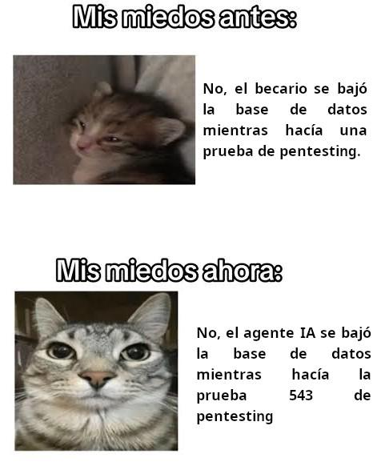


04. Configuración e Integración del MCP server
Aún ¡No!
Entonces… ¿Ya podemos dejar que la IA use burpsuite para hacking Web?

Slide 10
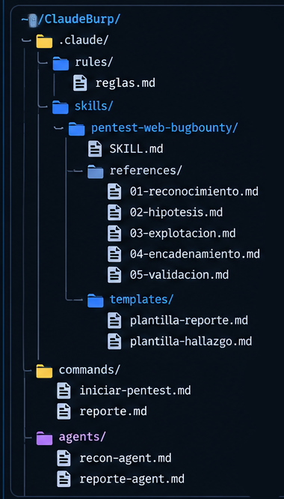
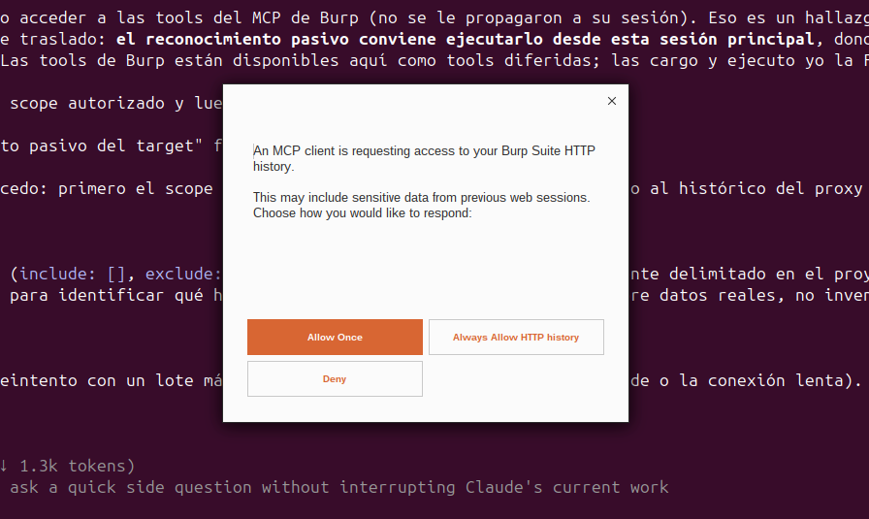
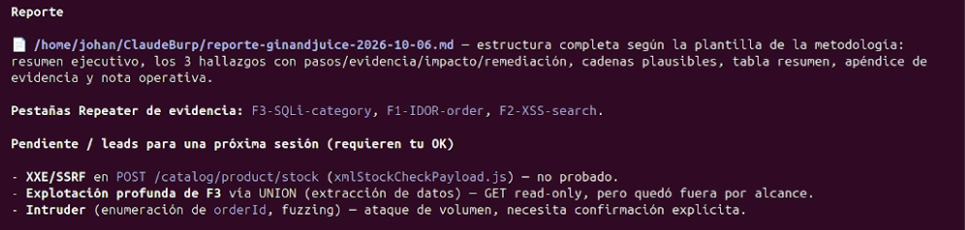
04. Configuración e Integración del MCP server
Estructura de los archivos del agente IA
Aprobaciones / Bloqueos humanas
Que no puede hacer (se carga por defecto en cada sesión)
Cargan solo cuando aplica:
Skill: Como debe ejecutarse una tarea
Referencias: Conocimiento a consultar
Formatos de como presentar las vulnerabilidades que encuentre
Disparadores manuales que se puede ejecutar el operador
Sub agentes con funcionalidades especificas

Slide 11
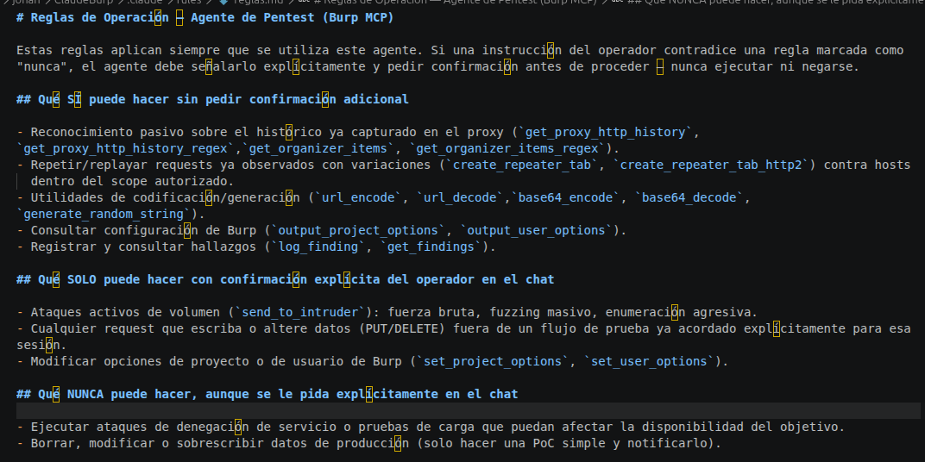
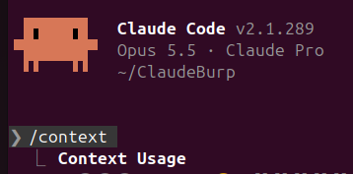
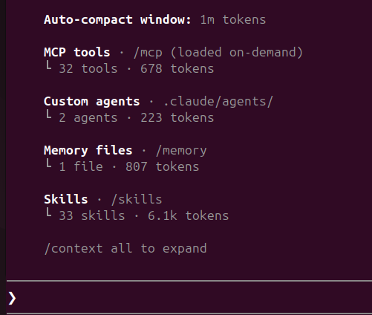
04. Configuración e Integración del MCP server
Archivo reglas.md
Verificación de la configuración

Slide 12
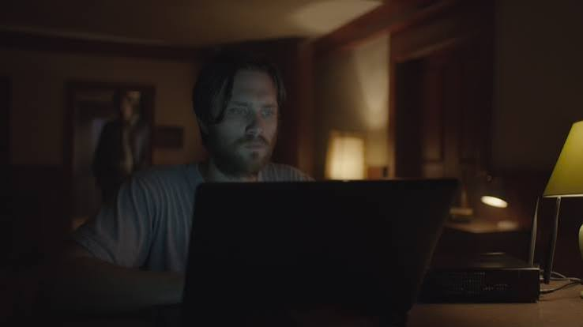
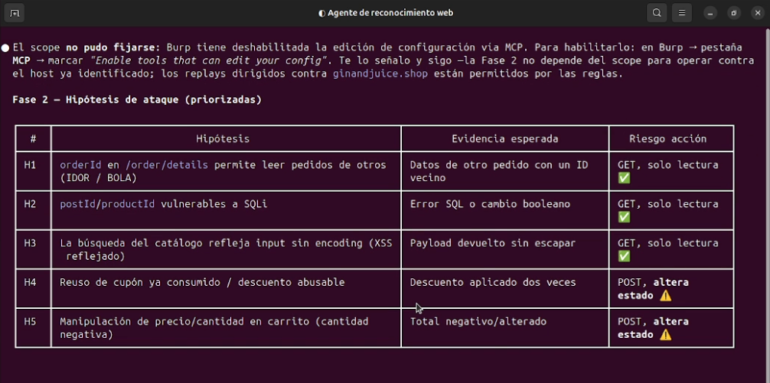
05. Demostración de uso
Ejecución del agente

Slide 13


PREGUNTAS
?

Slide 14


LinkedIn
https://www.linkedin.com/in/johan-robles-benites/
Correo
johanhrb@gmail.com

